Slide 1
運動の規則性と不規則性
科学的認識の芽生えと発展

Slide 2
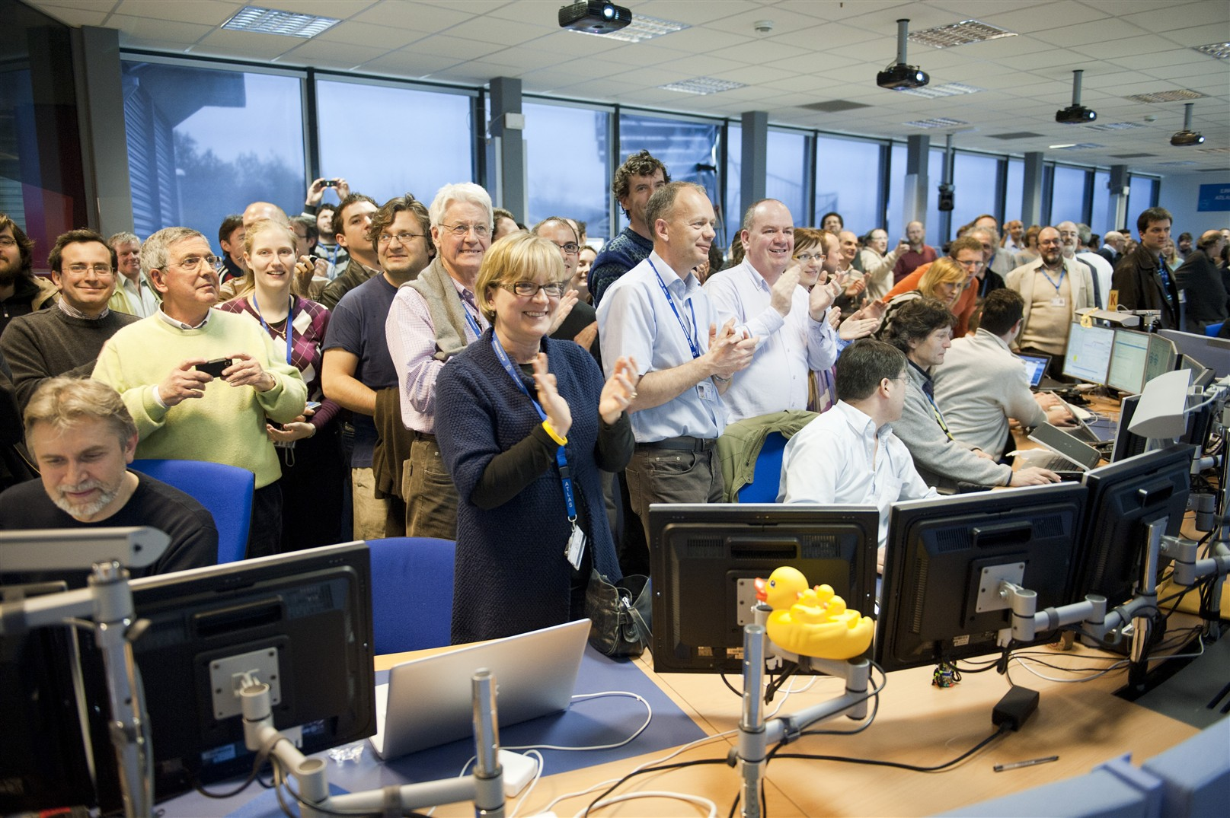
素粒子物理学実験が専門、2010年の初衝突
SCTの常駐組：サヴェリオ、ぺトラ、ヨバン、アラン、サンドラ、ホセ、デーブ、スティーブ、順治、マルコ

Slide 3
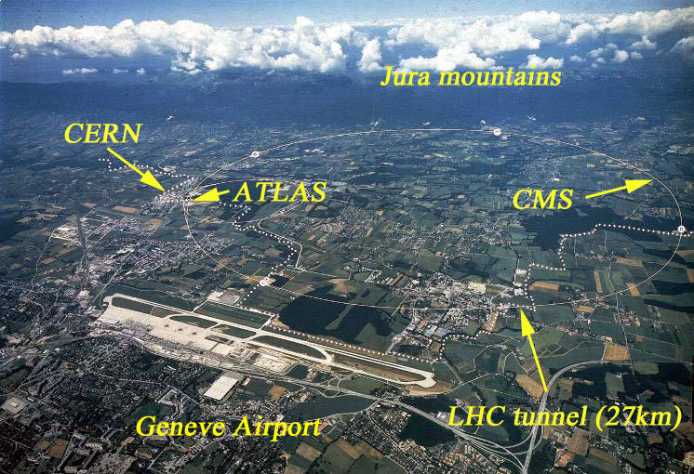
CERN上空から西のほうを見た図

Slide 4
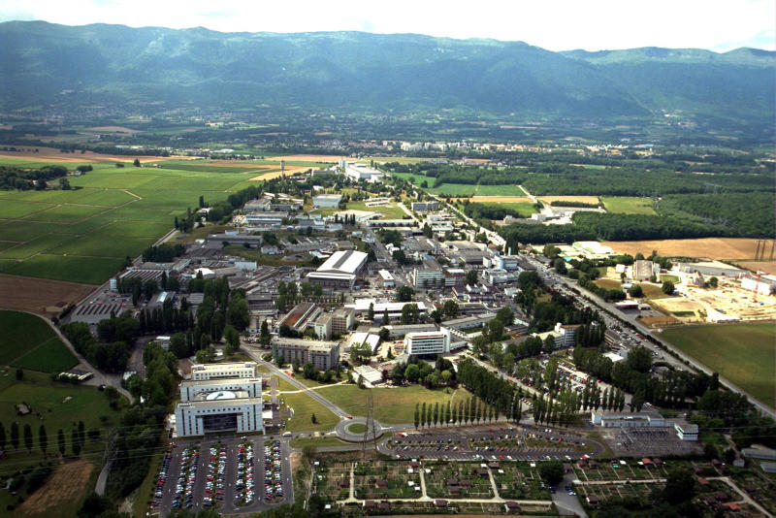
CERNの全景、右端にアトラス実験の建物（建設中）

Slide 5
時間の測定と距離の測定から世界観を構築
振り子の等時性の発見が正確な時計のもと
天体の運動の研究から力学が生まれた
ギリシャの科学がラテン語の書物として中世ヨーロッパに伝わった
コペルニクス、ガリレオ、チコブラーエ、ケプラーが主な登場人物
ニュートンによって天体の運行の法則が理解できた。運動の3法則、万有引力の法則

Slide 6
天体の運動の規則性
金星の見かけの周期は５８４日、マヤ天文学では８年の天球との位置関係の周期性が認識されていた（584x5/365.242=7.995)
地軸の歳差運動の周期は約2万5800年、最も長周期のジャイロスコープ

Slide 7
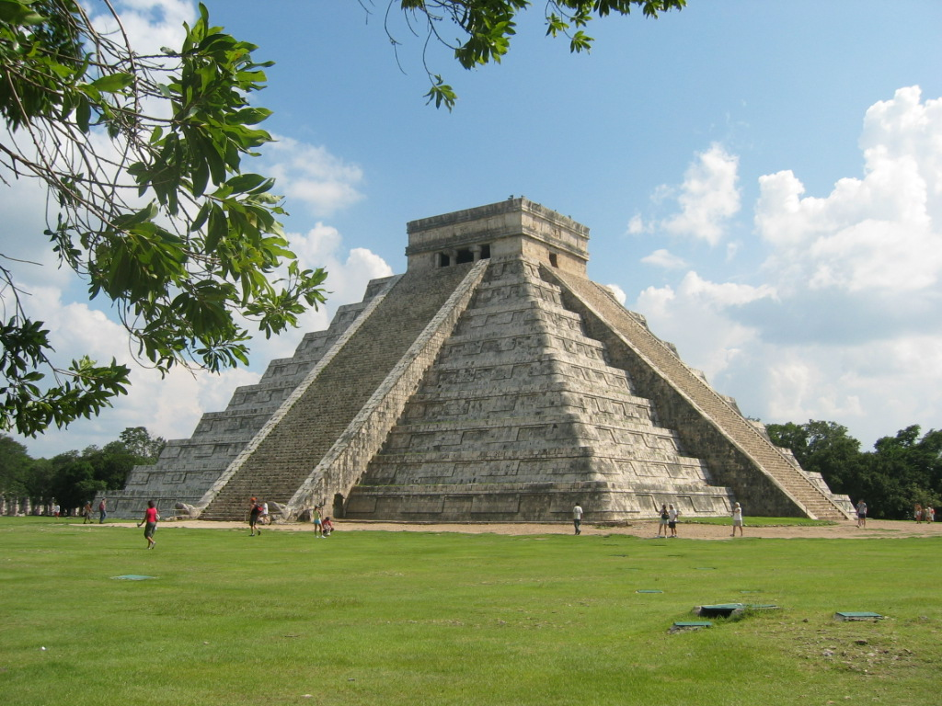
春分の日にククルカンが出現

Slide 8
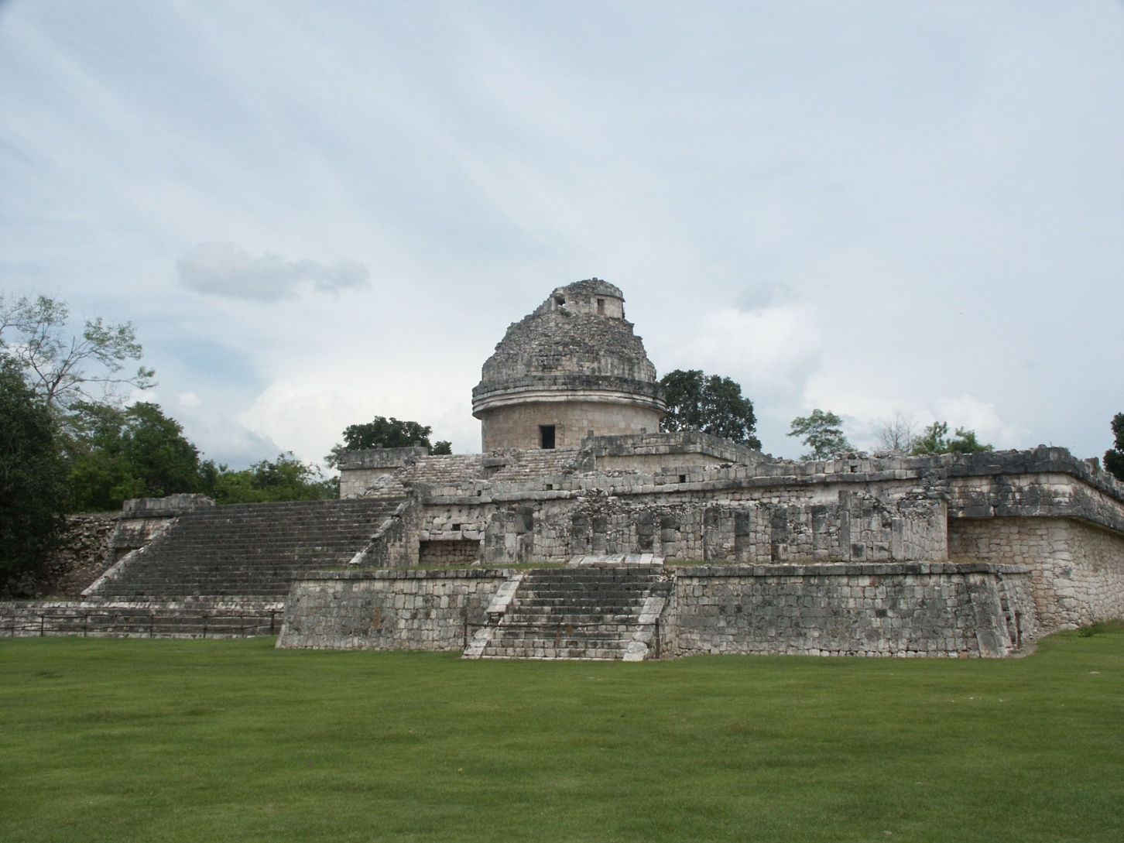
チチェンイッツアのカラコル天文台

Slide 9
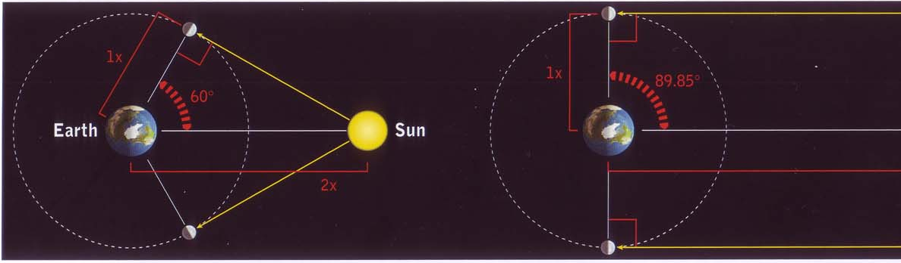
太陽までの距離測定の最初の試み
サモスのアリスタルコス、紀元前310年 - 紀元前230年頃
上弦または下弦の月と太陽の離角を測定する
測定は８７度だったが、実際は89.85度

Slide 10
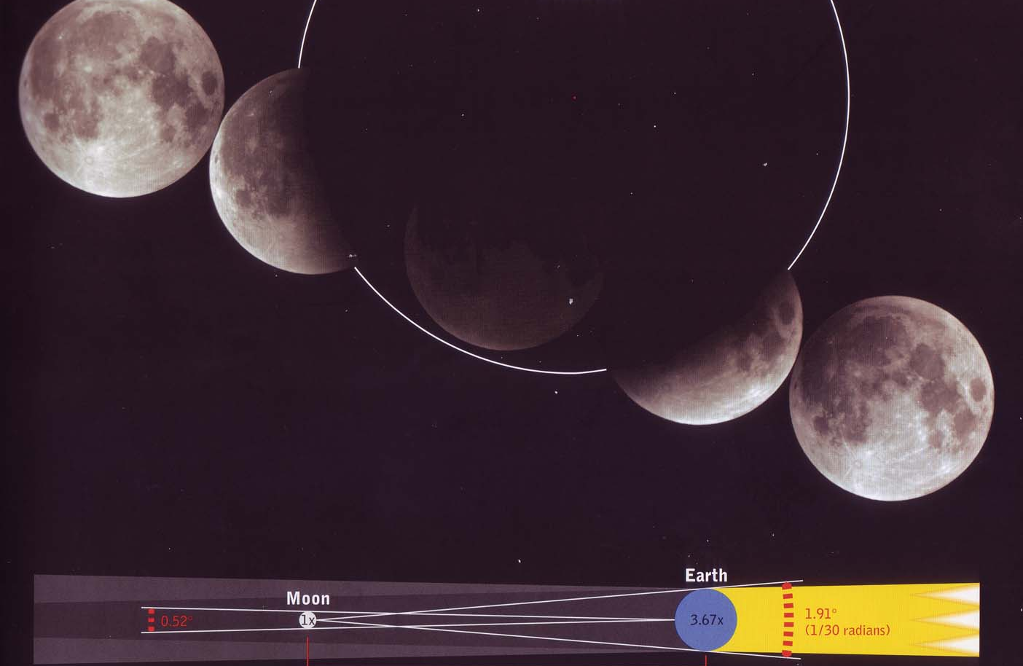
アリスタルコスは地球が３倍とした
ヒッパルコスは真影が2.5倍で半影の分を加えて3.5倍とした。このおかげでニュートンが万有引力を発見

Slide 11
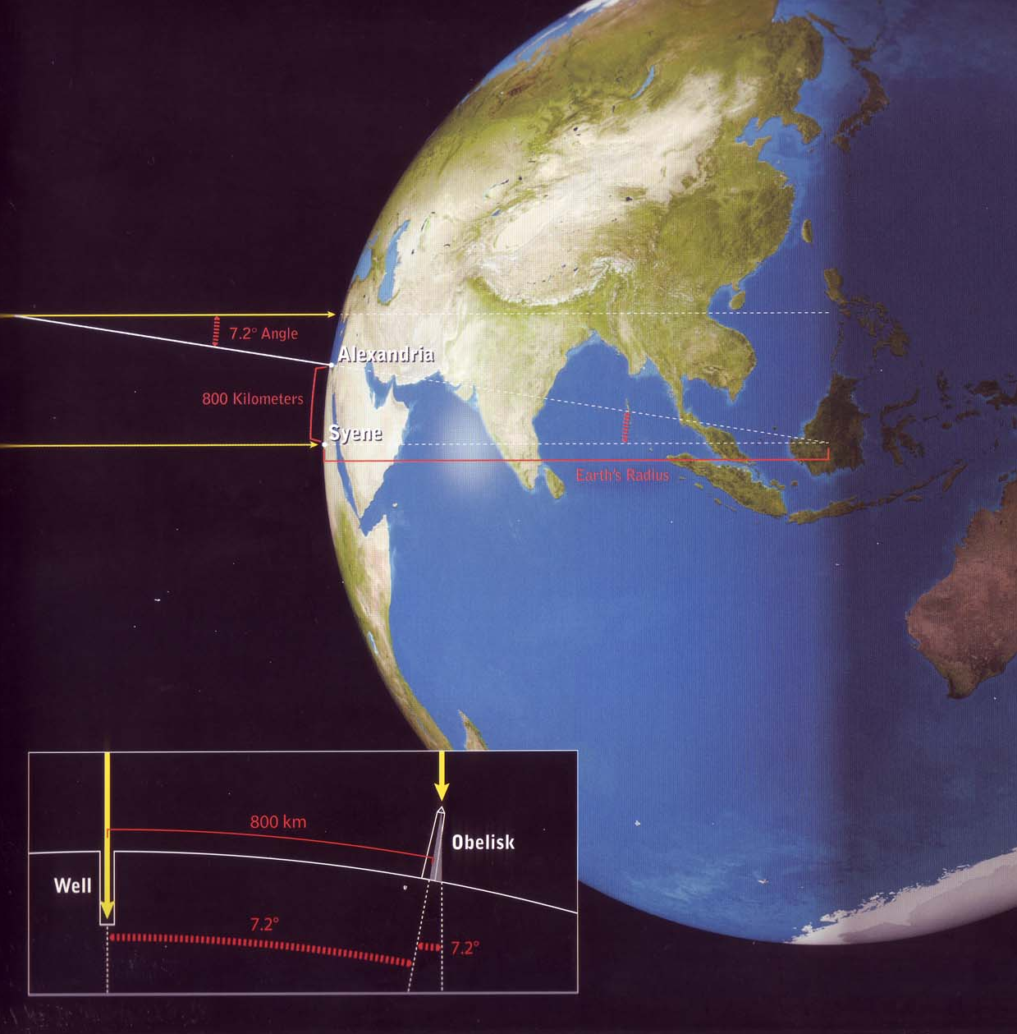
地球の大きさを測る
エラトステネス（紀元前275年 - 紀元前194年）が求めた。紀元前２４０年頃。
シエネとアレキサンドリアの距離と南中時の太陽の角度より。

Slide 12
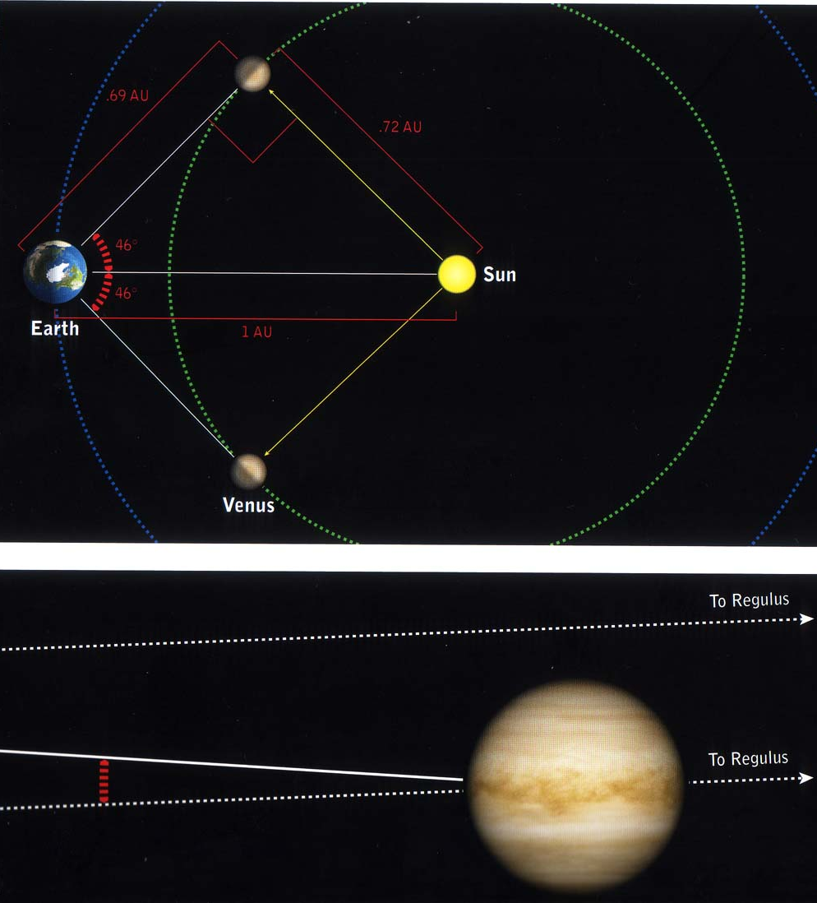
太陽までの距離測定
下の図では金星までの距離測定の方法が示されている。地球上のある地点で、レグルス（獅子座）と金星が一致するとき、別の地点の角度と２地点間の距離により、金星までの距離が決まる。
さらに上の図で示されるように太陽と金星の最大離角から、天文単位である地球と太陽の距離が求まる。
実際にはジョバンニ•カッシーニがギニアとパリで火星と恒星を観測して求めた。

Slide 13
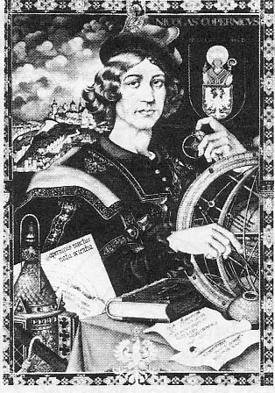
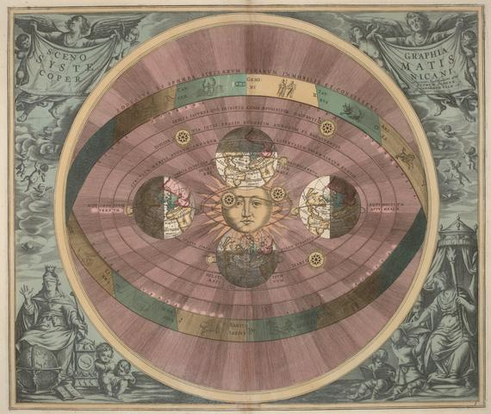
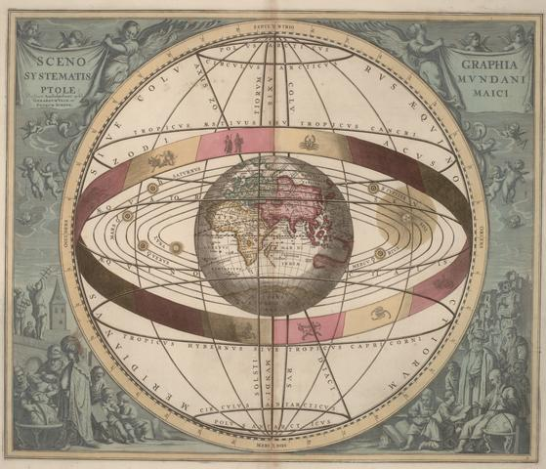
天体の回転について、1536年
コペルニクス
地軸の傾き、一年の説明
土星：30年、木星：12年
火星：2年、金星：9ヶ月、水星：80日

Slide 14
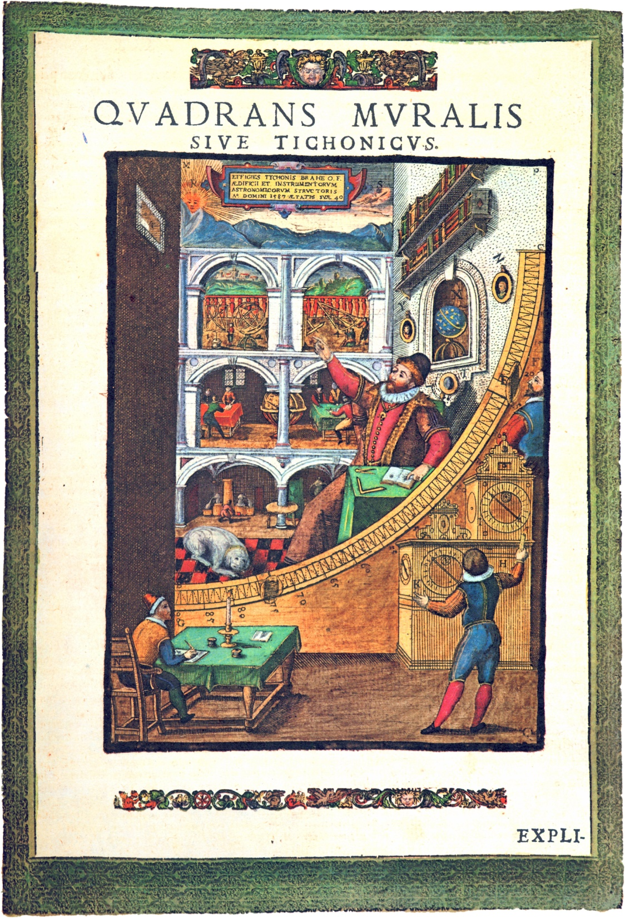
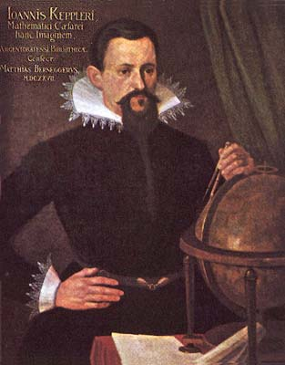
ティコ・ブラーエがウラニボルク天文台で惑星運行データを集積、ケプラーが引き継ぐ

Slide 15
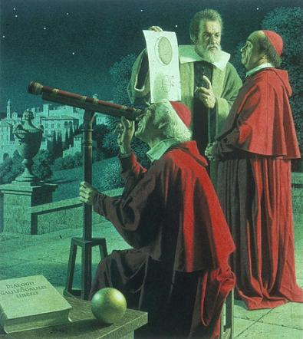
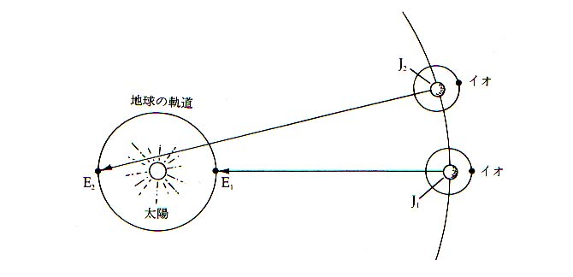
ガリレオ衛星と軌道周期、光速度
イオ：1.76日
エウロパ：3.5日
ガニメデ：7.16日
カリスト：16.69日
ガリレオ：航海用の時間計測
手段として提案
1670年、オラウス・レーマー
木星の衛星の周期の乱れ

Slide 16
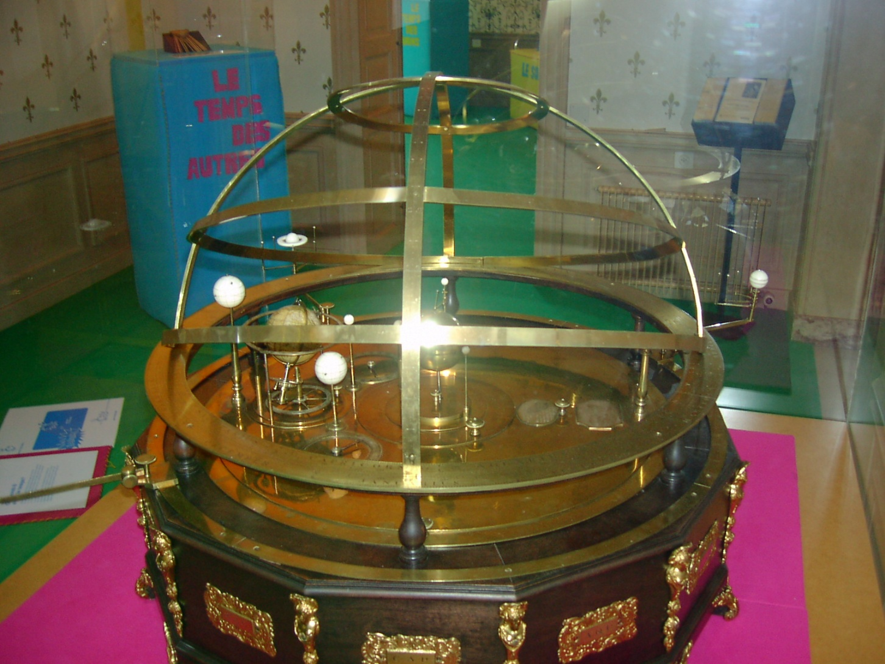
ジュネーブの科学博物館

Slide 17
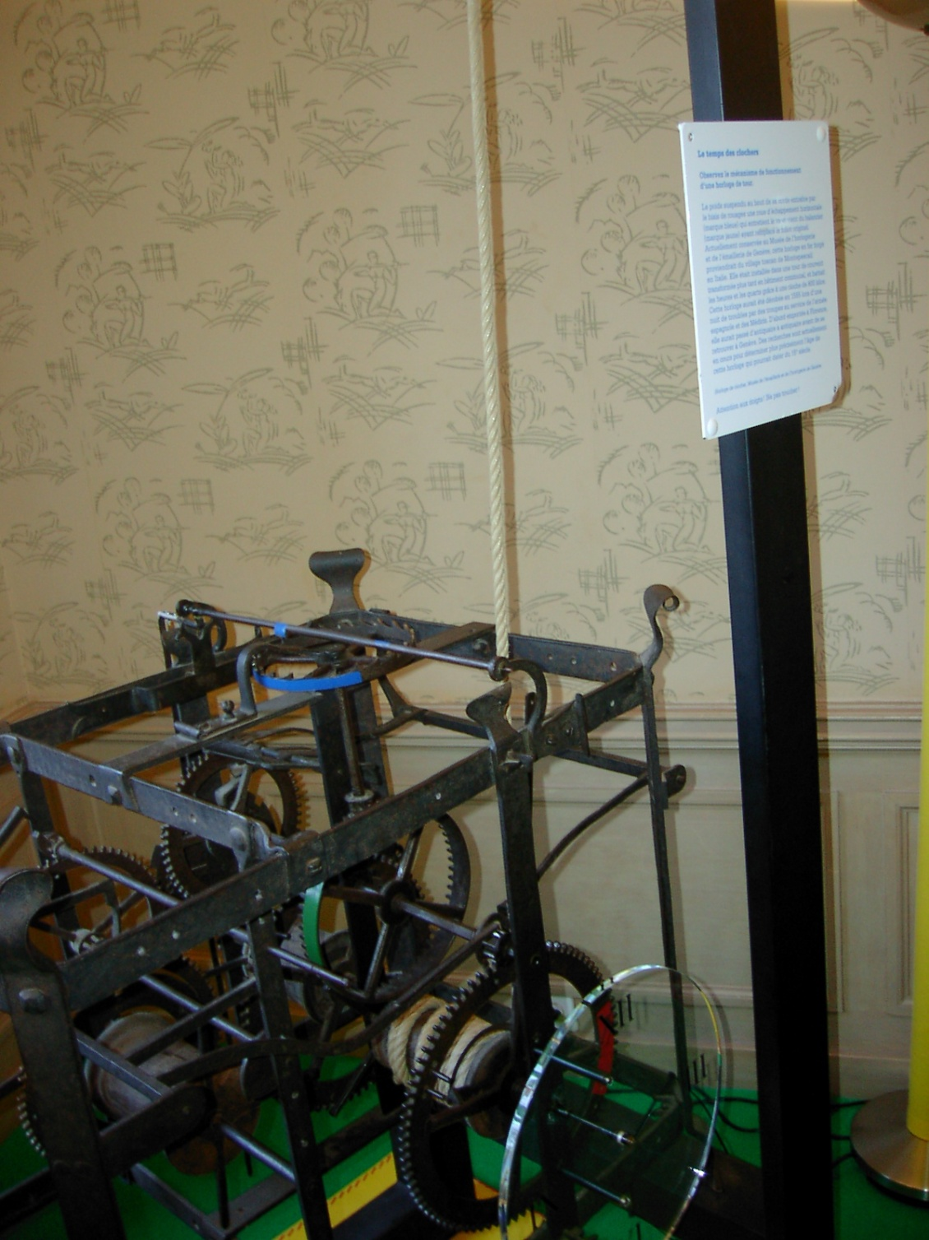
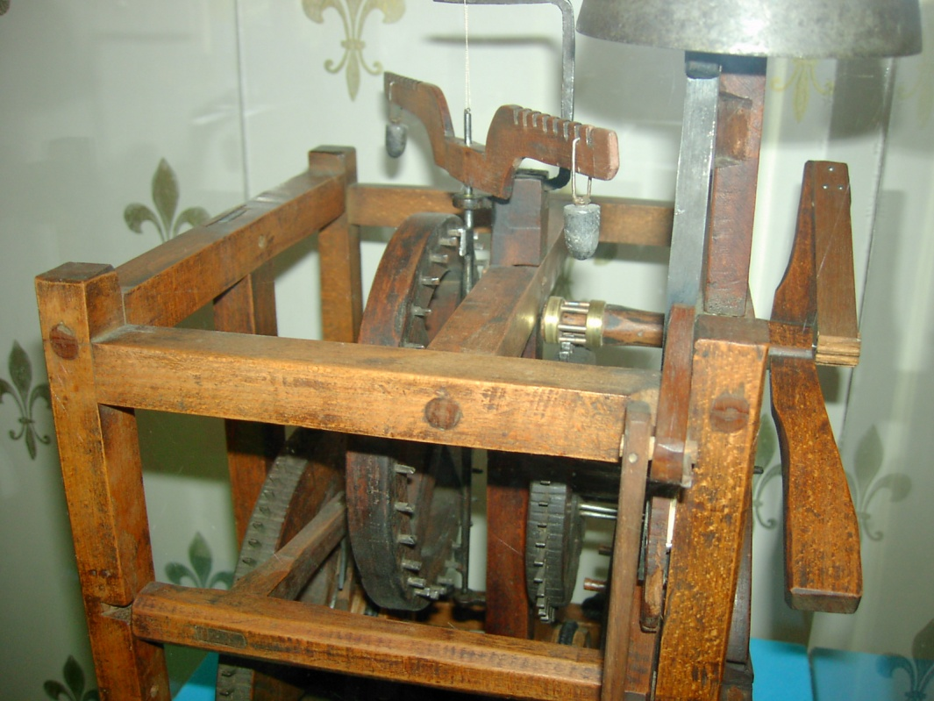
古い機械式時計

Slide 18
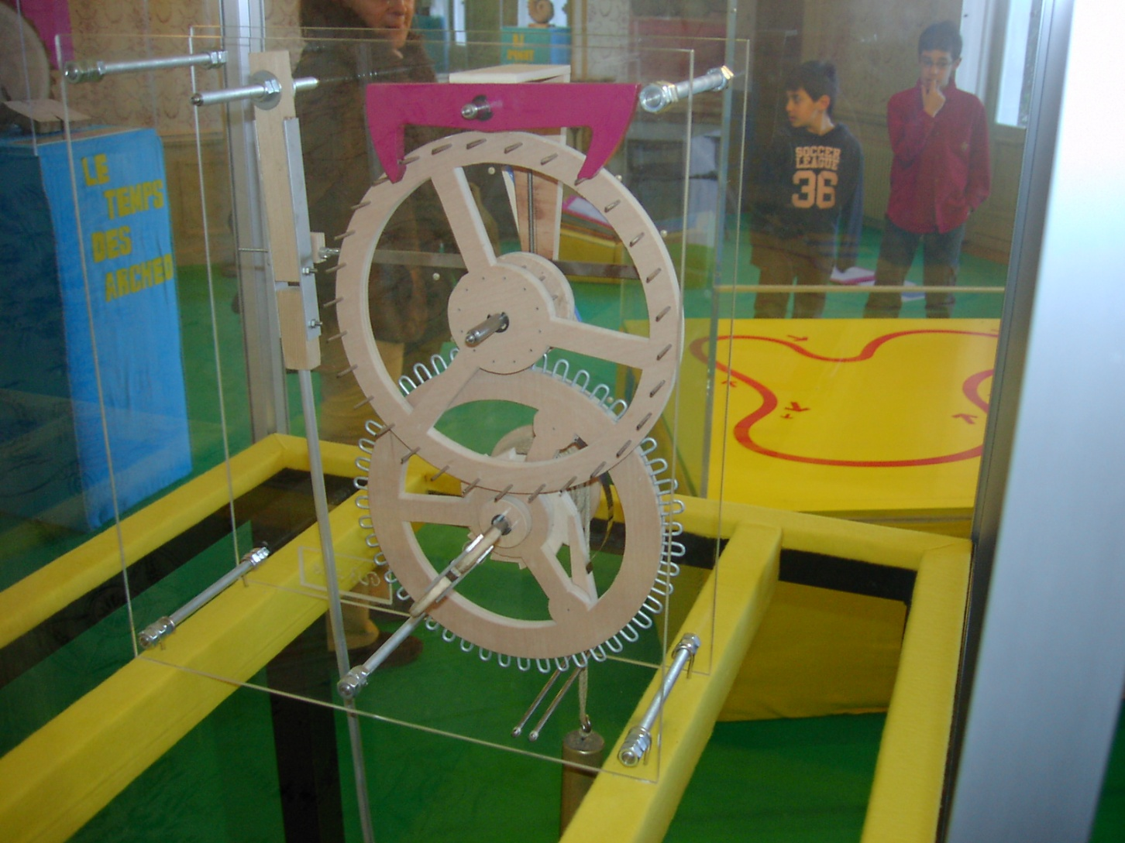
時計の仕組みの模型

Slide 19
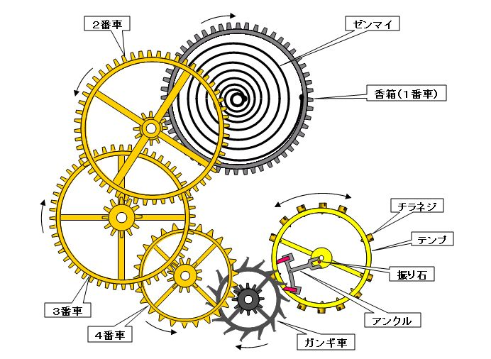
機械式腕時計の構造

Slide 20
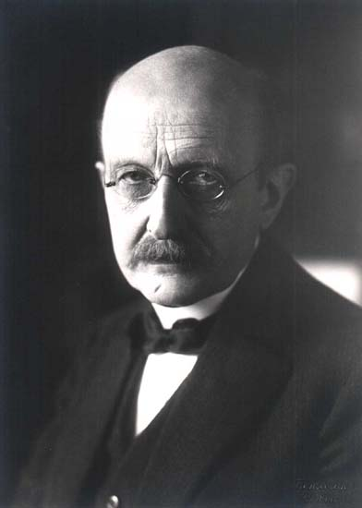
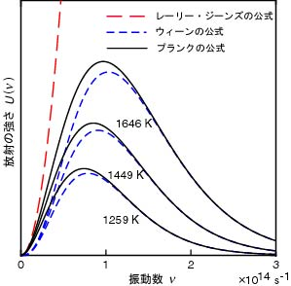
原子の世界の不規則性
黒体輻射の研究からプランク定数とボルツマン定数を求めた。原子スケールをきめ、量子論を発展させた

Slide 21
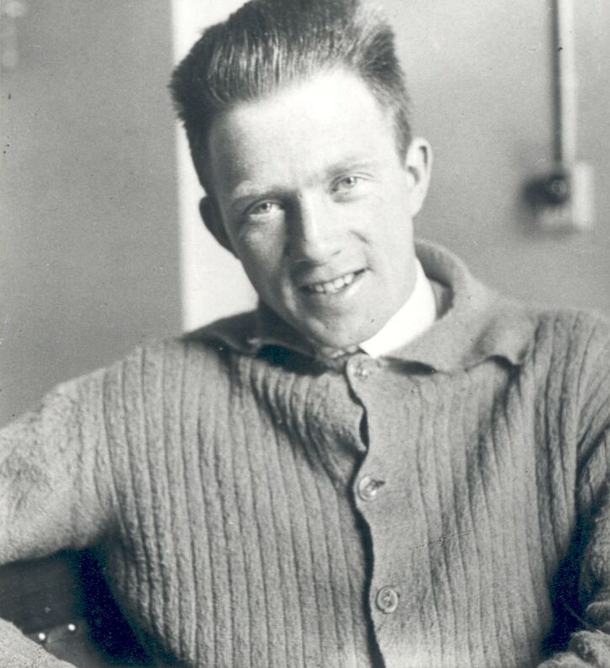
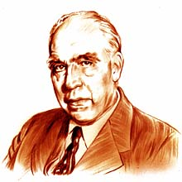
粒子性と波動性により不確定性原理へ
スイスの高校教師バルマーの導いた水素
原子スペクトルを説明するボーアの理論
前期量子論と呼ぶ
固有スピンや磁気能率を取り扱うことが
できる、ハイゼンベルグによる行列力学の建設
理論体系が発展して量子力学と呼ばれる

Slide 22
古典力学でのカオス現象の発見
力学系がほんの少しだけ複雑になるだけで、予測不可能に
簡単に実験できる例としての二重振り子
  Double pendulum

Slide 23
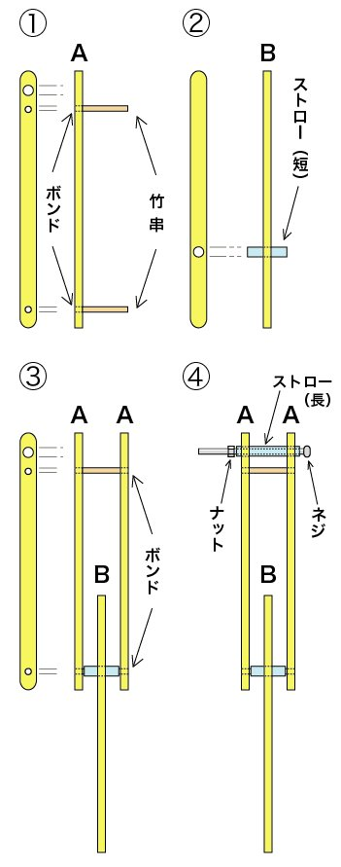
二重振り子の製作

Slide 24
図の引用リスト
Sizing up the Universe, National Geographic, J. R. Gott, R. J. Vandelbei
かわいい物理（サイエンスカフェ）、菊池誠
ミクロの世界、高田健次郎

